Slide 1
flow-kit 技术设计
AI 驱动的软件开发流程框架 · 设计理念与重要技术细节
① 三层架构与设计理念 — 不是纯 markdown，有 Hook 运行时 + Skill 包装
② 基本架构 — 8 阶段流水线 · GO 路由 · .specs 文件体系 · 四角色
③ 基本使用 — /flow-go · /flow · 安装 · 10 步工作流
④ 基本技术设计 — 三层门禁 · Pipeline Goal · L2/L3 双轮审查
⑤ 重要技术细节 — 17 模块 Hook · brooks-lint · 13 ADR
2026-07-24 | github.com/hellrabb/flow-kit

Slide 2
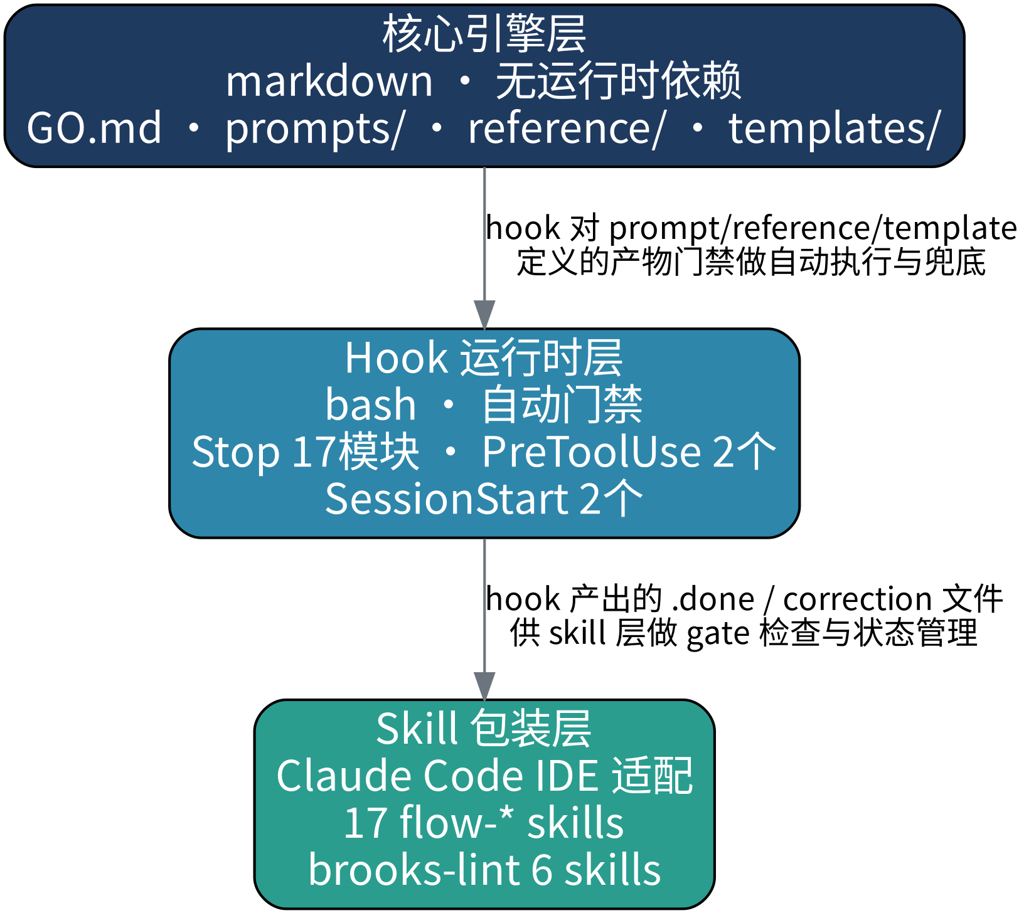
flow-kit 不是什么「纯 markdown」
三层架构：核心引擎 + Hook 运行时 + Skill 包装
flow-kit 不是纯 markdown 文档集——它有运行时。三层架构各司其职：
核心引擎层（markdown，无运行时依赖）
GO.md 统一入口路由 + prompts/ 阶段指令 + reference/ 查阅型参考 + templates/ 产物模板
不被工具更新坑到。改哪条编程约定就改哪个 md。
Hook 运行时层（bash，自动门禁与兜底）
Stop 链式执行 17 个模块化脚本：从 transcript 解析到状态完整性交叉验证
PreToolUse 2 个：每次 Write/Edit/Bash 前自动 checkpoint + 硬拦截未经 review 的 commit/PR
SessionStart 2 个：会话启动时恢复状态 + 注入矫正指令 + 显示审查结果
Skill 包装层（IDE 适配，跨 IDE 一致）
17 个 flow-* skills 将核心引擎暴露为 /flow-go、/flow 等斜杠命令
brooks-lint 6 skills 将 12 本软件工程经典书籍的诊断框架暴露为可调用 skill

Slide 3
设计理念
artifact-first · protect-the-weakest · 6 条设计原则
artifact-first
阶段可压缩可回炉
关键 .md 不能缺席
不是 phase-gated；是 artifact-gated
protect-the-weakest
默认按最弱模型能扛住写
降级才 opt-out
只加结构刚性护栏，不加唠叨
fresh context / 阶段
阶段切换 = 清窗
靠 .md 工件传递状态
不靠对话堆叠，无「AI 记得」
task 必带 verify
TASK.md 每项含可执行验证命令
verify 未通过 = 标记未完成
R2.4 / R4.4 硬约束
审查至少两轮
spec 合规 + 代码质量
建议一轮跨模型 spot-check
L2 子 agent 盲审 + L3 外部模型审查
失败是输入而不是终点
UAT 失败 → 自动产 fix-plan
回 4-dev，最多 3 轮
超限人工介入（R2.6）

Slide 4
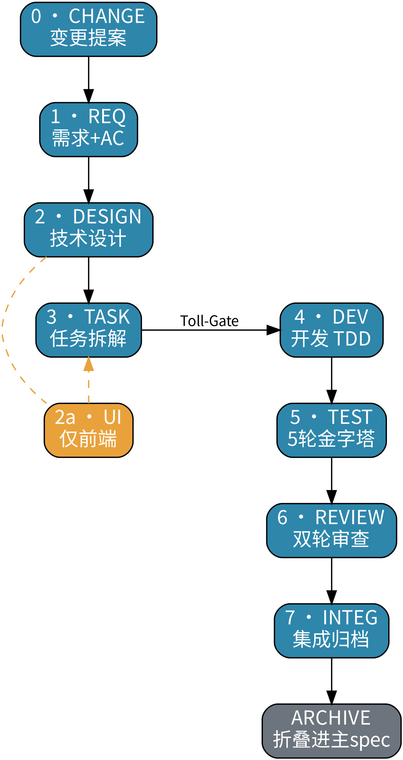
8 阶段流水线总览
CHANGE → REQUIREMENT → DESIGN → [2a UI-DESIGN] → TASK → DEV → TEST → REVIEW → INTEGRATION → ARCHIVE
每阶段产出明确 .md 工件，通过 Toll-Gate 门禁过渡。阶段 2a（UI-DESIGN）仅前端触发——非前端从 2 跳过 2a。
上图 2 列布局：左列 0-1-2-3 为规划链，Toll-Gate 过渡到右列 4-5-6-7-ARCHIVE 为执行链。
MVP 路径：REQUIREMENT → DESIGN-lite → TASK → DEV（阶段可压缩，关键工件不能缺）。

Slide 5
规划链详解：阶段 0 → 1 → 2 → 3
从模糊想法到可执行任务清单
阶段 0 · CHANGE — 变更提案
AI 反问澄清 + 影响面判定 → 自动生成 change-id → 产出 CHANGE.md（Why/What/影响面/v1/v2/out）
阶段 1 · REQUIREMENT — 需求 + AC
AI 主笔用户故事 + Given/When/Then + v1/v2/out 范围切分 + 术语提取 → CONTEXT.md
阶段 2 · DESIGN — 技术设计 + ADR
技术栈预选(5-6卡)→架构预检(拆模块/换DB/改契约→反问)→产出 DESIGN.md+ADR
阶段 3 · TASK — 任务拆解
原子任务(XML:id/wave/depends_on/read_files/write_files/verify/done)→TASK.md。按文件冲突切，标注[P]并行

Slide 6
执行链详解：阶段 4 → 5 → 6 → 7
每任务 fresh context + TDD + 5轮金字塔 + 双轮审查 + 集成归档
阶段 4 · DEV — 开发执行
每任务 fresh subagent + TDD + atomic commit。提交前 brooks-review self-review。8 步：LESSONS→读DESIGN→复述边界→写测试→实现→verify→review→SUMMARY
阶段 5 · TEST — 5 轮测试金字塔
功能(矩阵+UAT+覆盖率)/性能/安全(OWASP Top10)/兼容/可观测。brooks-test 审查测试质量
阶段 6 · REVIEW — 双轮审查
轮1 spec合规(对照AC打勾)。轮2 代码质量(brooks-review R1-R6)。大变更+brooks-audit。里程碑+brooks-debt
阶段 7 · INTEGRATION — 集成归档
全自动化→人工UAT逐条AC→失败诊断→提名LESSONS→归档archive/。L2+L3双pass→done

Slide 7
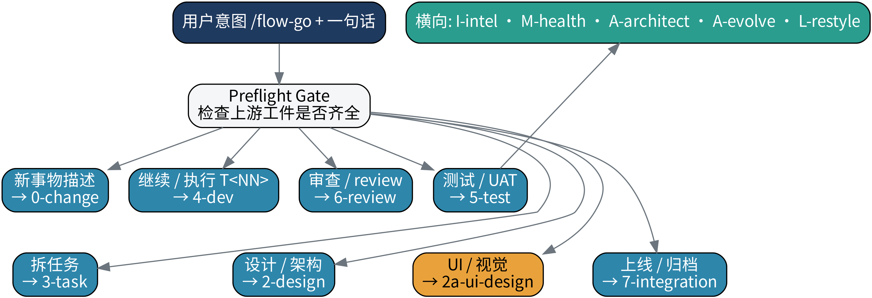
入口系统：意图 → 路由 → 命令
/flow-go 自动路由 + /flow 手动状态管理
/flow-go —— 一句话意图，AI 解析关键词、路由阶段、生成 change-id、输出预算。
/flow —— 操作 .flow-active 状态：start/stop/phase/task/goal/checkpoint/doctor/model
/flow model [l2=] [l3=] —— 查询/设置审查模型，持久化 .goal.l*_model
/flow goal <条件> --pipeline --from 0 --gate-config all —— Pipeline 全链自动推进
典型顺序：先 /flow start，再 /flow-go 描述意图。

Slide 8
.specs/ 文件体系 + 四角色红线
产物即状态，无隐式记忆。同会话同时只扮一角，切换必清窗
.specs/<change-id>/：CHANGE→REQUIREMENT→DESIGN→[UI-DESIGN]→TASK→SUMMARY→TEST→REVIEW
跨 change：STATE.md · CONTEXT.md · LESSONS.md · ARCHITECTURE.md · CHANGELOG.md · adr/ · archive/ · health/
四角色红线：
Architect 不写实现代码 | Dev 不改 REQUIREMENT/DESIGN(发现问题开新 CHANGE)
Reviewer 不修代码(只产报告+修复task) | 切换角色必清窗，禁同会话扮多角

Slide 9
安装（30 秒）
bash install.sh --global --user <项目路径> 或 --project <路径>
全局安装（推荐 user-scope）：一次安装所有项目共享。项目级安装：每项目一份锁定版本。
your-project/flow-kit/ → GO.md · METHODOLOGY.md · RULES.md · prompts/ · reference/ · templates/
.claude/skills/ → 17 个 flow-* skills(斜杠命令) | .claude/hooks/ → Stop 17 + PreToolUse 2 + SessionStart 2
更新：/flow-kit-update --check → --upgrade 增量更新（改动文件替换，用户定制保留）。

Slide 10
10 步典型工作流（新功能开发）
/flow start → /flow-go 描述意图 → AI 自动路由全链
Pipeline 一行启动：/flow goal 「完成 X 功能」 --pipeline --from 0 --gate-config all
① /flow start → ② /flow-go 我想加 X → 0-change + CHANGE.md
③ /flow-go 写需求 → 1-requirement · ④ /flow-go 技术设计 → 2-design + ADR
⑤ [前端] /flow-go UI设计 → 2a · ⑥ /flow-go 拆任务 → 3-task
⑦ /flow-go 执行 T<NN> → 4-dev(TDD+SUMMARY) · ⑧ /flow-go 测试 → 5-test(5轮金字塔)
⑨ /flow-go 审查 → 6-review(L2盲审+L3) · ⑩ /flow-go 集成 → 7-integration(归档archive/)
状态在 .flow-active 和 .md 工件里，不在对话里。中断恢复：/flow-go 继续。

Slide 11
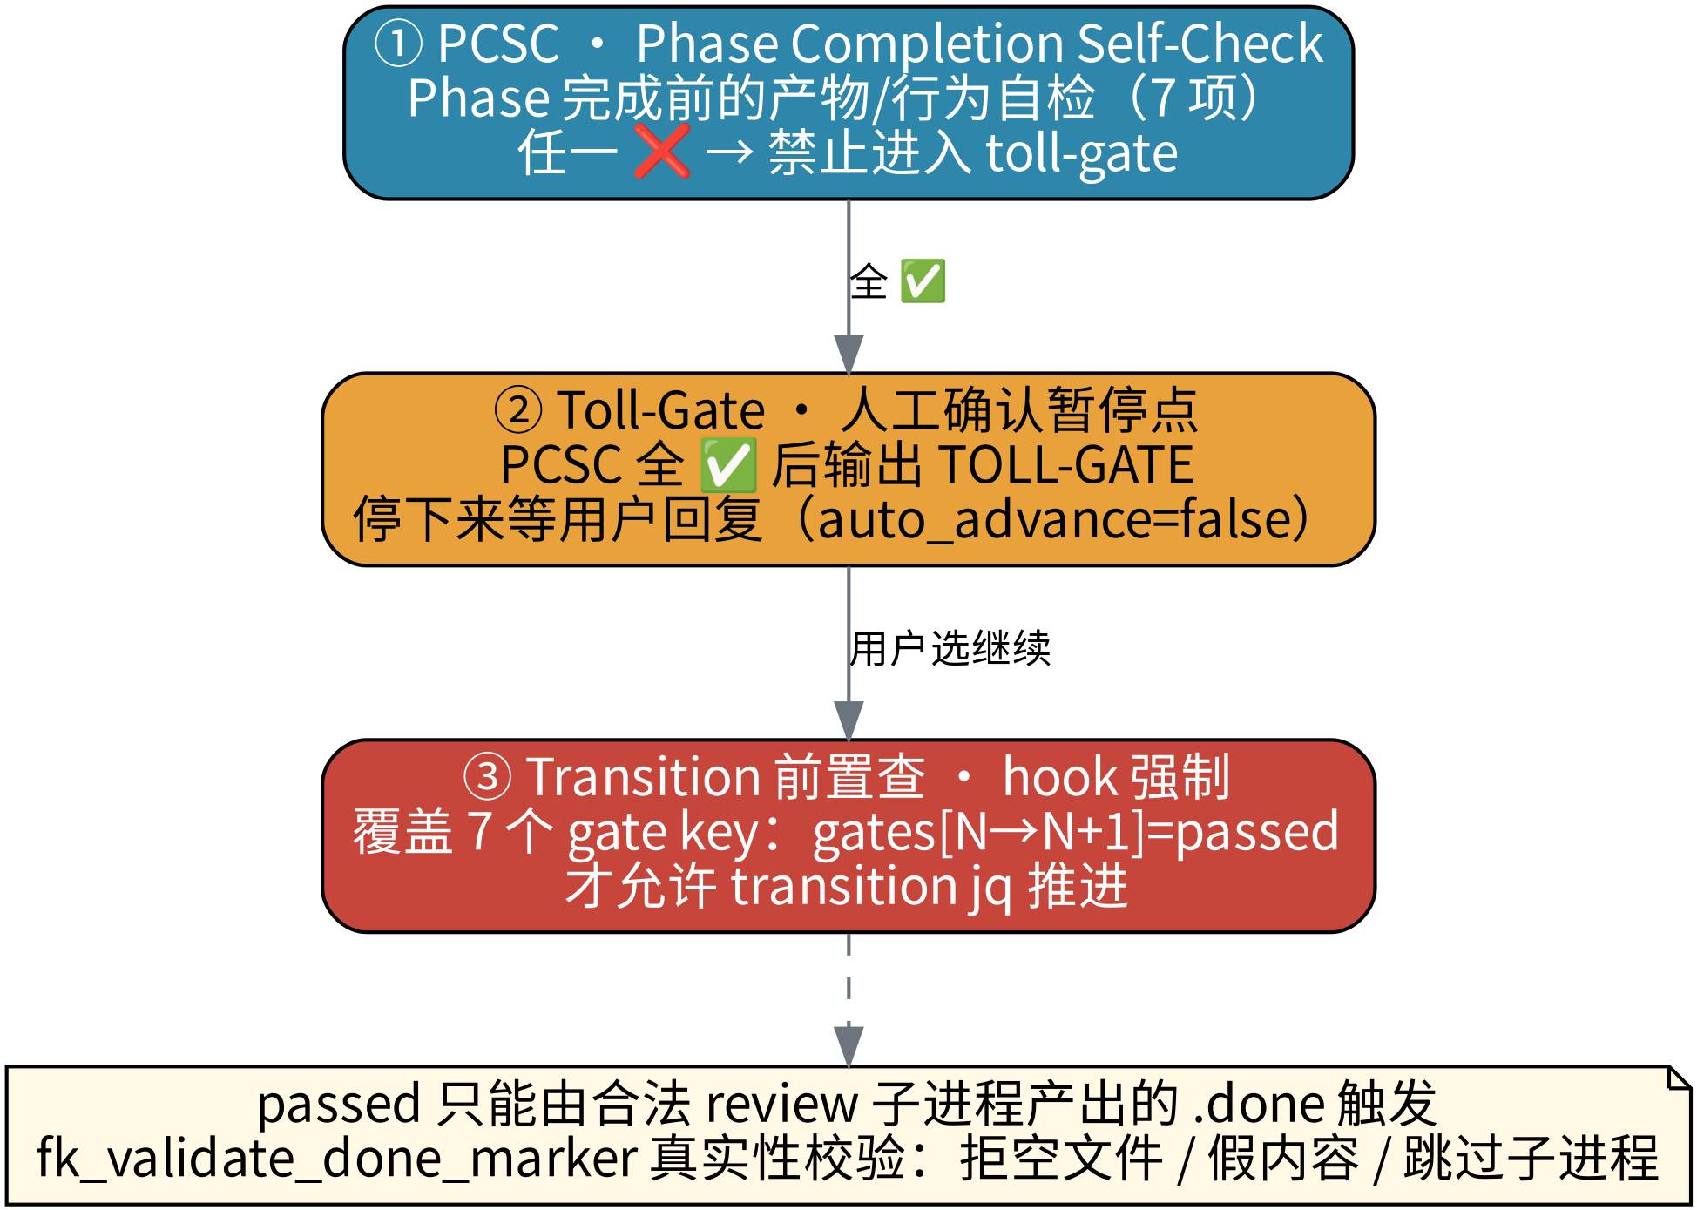
三层门禁体系：PCSC → Toll-Gate → Transition 前置查
PCSC 自检(Prompt 内置) → Toll-Gate(人工确认) → Transition 前置查(Hook 强制)
① PCSC — Phase Completion Self-Check
7 项自检：task全done/SUMMARY齐/verify通过/diff不越界/既有抽象grep/sub-goal/bats 0 fail。任一❌禁进toll-gate
② Toll-Gate — 人工确认暂停点
全✅后输出 TOLL-GATE 等用户确认。auto_advance=true → 自动transition
③ Transition 前置查 — Hook 强制
transition jq 前查 gates[N→N+1]=passed。passed 由合法 .done 触发，fk_validate_done_marker 6键KVP真实性校验
拒：空.done(touch/echo)/假内容(AI写「已完成」但未派子agent)/跳过子进程直接写.done

Slide 12
7 gate key 全链 Transition 校验
gate 开启→前置查 passed(依赖合法 .done)；未开启→仅查产物门禁
前进(目标>当前)→正常gate检查；回退(目标<当前)→放行(不要求.done，允许从失败恢复)。
gate key | from → to | 前置条件（产物门禁）
0→1 | 0-change → 1-requirement | CHANGE.md 存在
1→2 | 1-requirement → 2-design | REQUIREMENT.md 存在（可开L2/L3/both）
2→3 | 2-design → 3-task | DESIGN.md 存在
3→4 | 3-task → 4-dev | TASK.md 存在
4→5 | 4-dev → 5-test | 所有task done(SUMMARY齐+verify全过)
5→6 | 5-test → 6-review | TEST.md 存在
6→7 | 6-review → 7-integration | REVIEW 无🔴Critical（强烈推荐L2+L3）

Slide 13
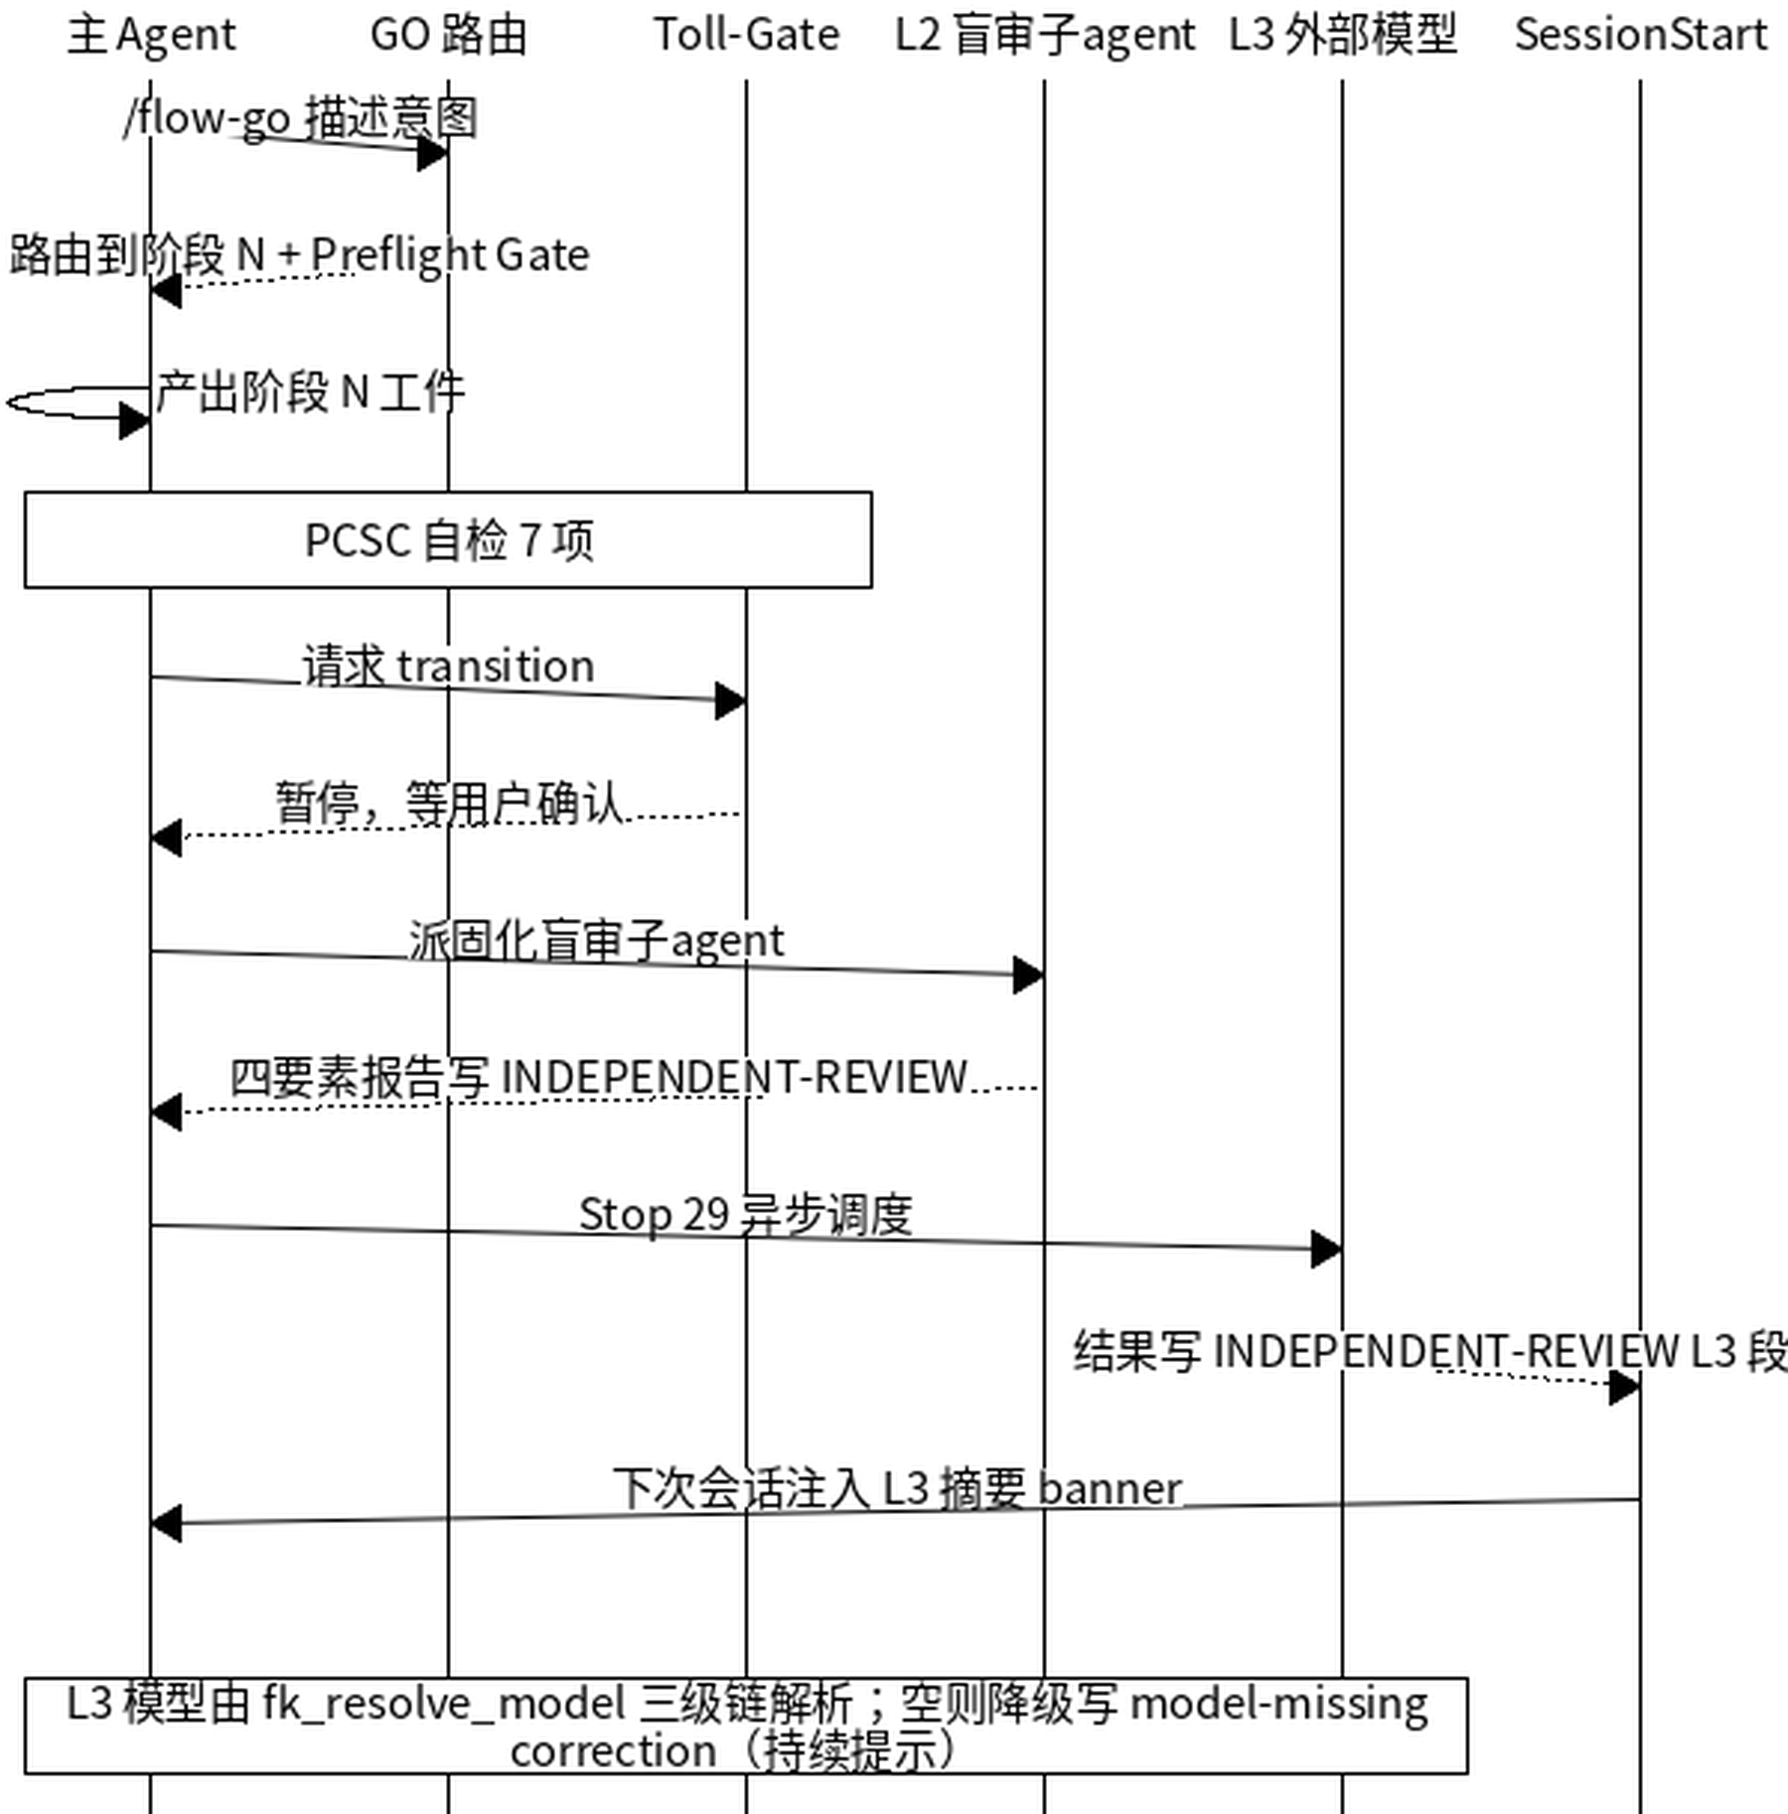
/flow goal — Pipeline 跨阶段自动推进
Goal 设定 → AI 跨 turn 迭代 → Toll-Gate 确认 → Transition jq 推进
/flow goal 「pnpm test && lint clean」—— 单阶段。加 --pipeline --from 0 --gate-config all → Pipeline 全链
goal字段：scope · start_phase · current_phase · phases_done[] · gates{} · gate_config · auto_advance · mode
执行流：Goal→PCSC自检→Toll-Gate→确认→jq transition(current_phase++/phases_done+=/gate=passed)→下一阶段→...→done
auto_advance=false(默认)：等用户。=true：31-auto-advance.sh hook 兜底自动推进
回退：jq 移除失败阶段及之后 phases_done。自迭代≤3——超限人工介入

Slide 14
L2 盲审 + L3 异步外部审查
为主 agent self-review 提供第二意见 · 覆盖六阶段 · 默认关闭(/flow gate-config 开启)
L2 — 子 agent 同步盲审（零网络延迟）
Agent tool 派固化盲审子 agent(qa-expert/architect-reviewer/code-reviewer)，注入 L2-blind-review.md
禁喂主 agent 自评/草稿。输出Iron Law四要素+🔴🟡🟢→INDEPENDENT-REVIEW L2段
L3 — 外部模型异步审查（三道防线）
①PreToolUse硬拦截(commit/PR无.done→exit2) ②fk_auto_phase阻断 ③auto_advance=false
L2-first 契约(ADR-009)：gate_config=both时主agent须先派L2写段→Stop 29 D4才触L3
done标志=L2+L3都完成→touch三道防线全放行。PreToolUse实时拦截+Stop 29兜底互补。连续失败≥3次可手动绕过

Slide 15
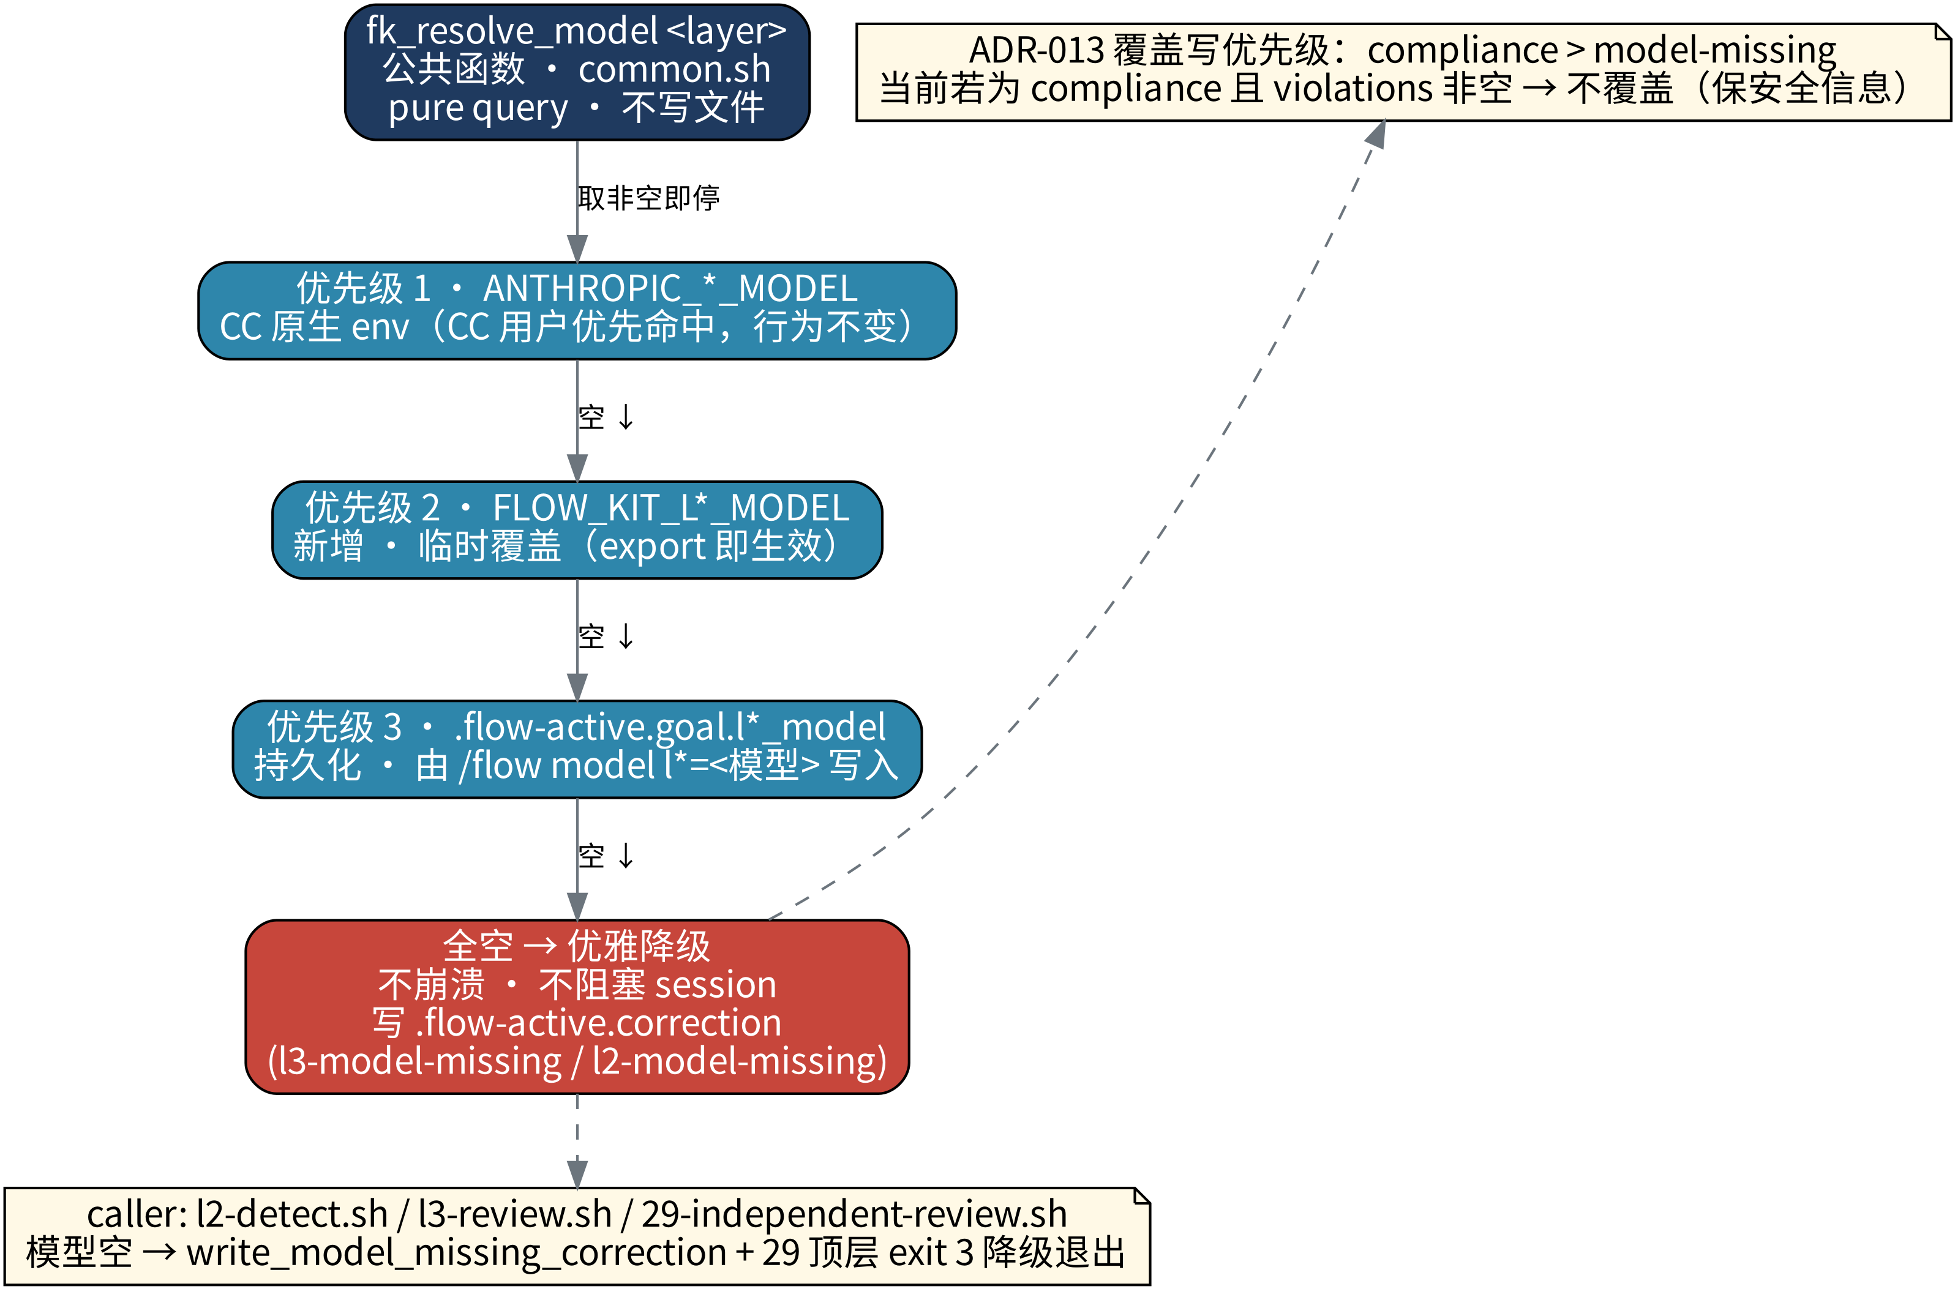
L2/L3 模型配置：fk_resolve_model 三级优先级链
ADR-012/013 · 每级取非空即停 · 全空优雅降级不崩溃
公共函数 fk_resolve_model <layer>（common.sh）—— pure query，不写文件，始终 return 0。
三级优先级链（各层第一个非空值命中即停）：
L3: ANTHROPIC_DEFAULT_HAIKU_MODEL > FLOW_KIT_L3_MODEL > .goal.l3_model > 降级
L2: ANTHROPIC_L2_MODEL > FLOW_KIT_L2_MODEL > .goal.l2_model > 降级
跨平台：非CC经 FLOW_KIT_* env 配置。L2 已移除 claude-sonnet-5 fallback。
降级路径（全空不崩溃）
caller→fk_resolve_model空→write_model_missing_correction写.correction→29 exit 3(fail-open)
ADR-013覆盖写：compliance>model-missing。当前若compliance+violations非空则不覆盖
退场：write_model_missing_clear（type匹配才rm）。SessionStart收割：compliance删，model-missing留。

Slide 16
Hook 全景 — 编号设计逻辑
Stop 链 00→01→20→...→33→99 · PreToolUse 2 · SessionStart 2 · 共 21 脚本
编号设计：基础设施(00-01)→通用卫生(20-25)→flow-kit核心(26-29)→兜底扩展(30-33)→报告聚合(99)
所有 Stop 脚本共享 lib/common.sh，通过 stop-hook.json 可配置开关。每个独立 exit 0 不断链，失败写入 $HOOK_TMP_DIR 供 99-report 聚合。
00-01 基础设施
00 入口门禁：子agent隔离+transcript存在+config存在→任一不过静默退出。01 transcript解析：JSONL→结构化中间文件
20-25 通用卫生
20 CLAUDE.md/21 Memory/22 Git(C1-C4)/23 质量(D1-D4 微变<50行豁免)/24 会话分析/25 项目守卫
26-29 flow-kit 核心（下页详述）
30-33+99 兜底扩展+报告（下下页详述）

Slide 17
Hook 基础设施(00-01) + 通用卫生(20-25)
数据采集 + 基础检查——全非阻塞，纯建议，为 flow-kit 核心打底
00-gate — 入口门禁
三层 gate：is_subagent()→exit 0；transcript 空→exit 0；stop-hook.json 不存在→exit 0。静默退出
01-transcript-parse — 结构化数据源
依赖 lib/transcript-parser.sh。产出 tool-calls.txt/batch-commands.txt/written-files.txt/edited-files.txt/messages.txt
20-25 通用卫生（全非阻塞，仅建议）
20 CLAUDE.md：A1新命令/A2踩坑/A3新文件/A6过期→claude-md.txt
21 Memory：B1规则教训检测/B2规则违反/B4重复→memory.txt
22 Git：C1工作区/C2大文件/C3 commit建议/C4密钥泄露→git.txt。非git仓库静默退出
23 质量：D1测试/D2类型/D3构建/D4 lint→quality.txt。微变<50行豁免
24 会话：E1工具统计/E2 RTK建议/E3子agent/E4>2h警告/E5 context-mode→session.txt
25 项目守卫：F1容器/F2 pnpm供应链/F3 migration/F4 hook冲突/F5 worktree→project.txt

Slide 18
Hook flow-kit 核心（26-29）
状态验证 + 交互矫正 + 合规扫描 + 独立审查——hook 层质量保证主力
26-workflow — 工作流状态+会话记录(G模块)
G1:fk_validate_flow+fk_artifact_check+fk_auto_phase+fk_stale_check(>7d建议/>30d警告)+fk_boundary_check
G5:fk_snapshot_interrupt(自动写.interrupt)+fk_log_progress(PROGRESS.md追加)+fk_accumulate_tokens(跨会话)
关键lib:flow-kit-artifacts.sh(内部source done-validation.sh)，为29/31/32打底
27-interactive-ui-check — 交互UI矫正
GATE_MAP(8组中文关键词→工具名)检测弱模型跳过AskUserQuestion/EnterPlanMode→写.interactive-ui-fix
连续跳过3次停止矫正→人工介入。包裹在(check_i1)||true 不断链
28-weak-model-compliance — 三层合规扫描
W1:L1规则合规(读CONTEXT禁动清单+通用规则→交叉tool-call文件列表)。W2:L2自检空白检测。W3:L3证据链(引用vs tool-call历史)
产出 type=compliance 的 .correction。依赖01的 messages/written-files/edited-files。无违规时清除
29-independent-review — 独立审查L3(Stop兜底)
9步编排：5gate→积压扫描(≤3个)→L2检测(D4 fix)→防线2→l3_review_run。产出L3段+6键.done。任何路径exit 0(fail-open)

Slide 19
Hook 兜底扩展(30-33/99) + PreToolUse + SessionStart
自动推进兜底 · fallback终点标记 · 状态交叉验证 · 双路审查互补 · 会话恢复
30-ai-analyze（频率门控，每N=5次Stop）用小模型分析transcript→建议CLAUDE.md更新
31-auto-advance：auto_advance=true+phase∈{4,5,6,7}+PCSC全过+gate合规(.done有效)→jq transition。依赖29在前(编号29<31)
32-fallback-guard：mode=fallback+scope=pipeline+phase=7+PCSC全过→goal.status=done。仅覆盖终点；中间阶段依赖GO.md路由
33-flow-active-integrity：5项交叉验证(change_id一致性/phase产物一致性/pipeline完整性/staleness>24h/token维护)→state-integrity correction
99-report：收集所有.txt→分类(suggestion/warning/error/info)→stop-hook-report.md+suggestions.md
PreToolUse层（每次Bash/Write/Edit前）
auto-checkpoint：每次Write/Edit自动写.interrupt(fail-open)。independent-review-gate：path-guard防伪造+commit/PR硬拦截exit 2 deny
SessionStart层（每次新会话启动）
flow-kit-resume：遍历找.flow-active→ASCII恢复banner→分type注入矫正(compliance/UI-fix/model-missing/L3 ready)
stop-report-reminder：提醒审阅stop报告(错误/警告/建议计数，≤3次/3天)

Slide 20
brooks-lint：review / audit / debt
Iron Law — NEVER suggest fixes before risk diagnosis。Health Score 100起始(Critical -15/Warning -5/Suggestion -1)
brooks-review — PR 代码审查
6维生产代码衰退诊断(R1-R6)。触发词：review code / check PR。输入git diff→四要素+书本引用
4-dev步骤4提交前self-review；6-review 2.1贴入REVIEW.md。不该用于：写新代码/语言语法/框架工具
brooks-audit — 架构审计
Mermaid模块依赖图+分层完整性+循环依赖+Conway Law对齐+Testability Seam
onboarding模式输出导游(无Health Score)。6-review 2.2大变更(≥5模块/新中间件)调用
brooks-debt — 技术债评估
Pain×Spread优先级矩阵+Critical(本月)/Scheduled(1-3迭代)/Monitored 三级路线图
6-review 4.1里程碑调用；Critical追fix，Monitored记LESSONS。不该用于：HTTP /health/K8s probes

Slide 21
brooks-lint：test / health / sweep + gate 集成
测试质量 · 4维健康仪表盘 · 全扫自动修 · flow-kit L2/L3 调用链
brooks-test — 测试质量审查
T1-T6六维：Obscurity/Brittleness/Duplication/Mock Abuse/Coverage Illusion/Architecture Mismatch
5-test 1.4调用；命中≥3项→release前必修。不该用于：从零写新测试
brooks-health — 4维健康仪表盘
PR质量+架构+债+测试+加权综合分+趋势对比。flow-health快速体检调用(5-10分钟)
brooks-sweep — 全扫+自动修
4维统一扫描→Safe/Extended-Safe自动应用→verify→迭代重扫→收敛clean round→3次失败入unresolvable
flow-kit gate 集成总结
4-dev步骤4→brooks-review | 5-test 1.4→brooks-test | 6-review 2.1→brooks-review | 2.2→brooks-audit | 4.1→brooks-debt
flow-health→brooks-health(快速)或brooks-sweep(完整审计)。未装时内置回退约16%发现率

Slide 22
弱模型护栏（protect-the-weakest 落地 4 条硬约束）
结构刚性护栏——弱模型缺它崩溃，强模型多几条几乎无感(AC-7限<20%增量)
R3.5 · 禁跳反问
阶段0/1/2反问gate未完成
禁止产出最终方案或进入实现
弱模型最易跳过反问直接写代码
R6.1 · 引用前证据链
引用前必先grep/read验证存在
未验证须标注「未找到」
L3证据链机制——弱模型最高频幻觉源
R7.4 · 动手前复述边界
4-dev执行任务前必复述
read_files/write_files边界
+CHANGE范围排除段——防scope drift
R1.5 · 重启协议
清窗前写*-PROGRESS.md
含「已排除方案」反重复段
更新STATE中断字段+输出重启指令

Slide 23
三个关键 ADR 深入
protect-the-weakest 哲学基础 · fk_resolve_model 三级链 · correction 覆盖写策略
ADR-001 · protect-the-weakest（2026-06-25 · accepted）
原规则按强模型设计(靠「自觉」)，弱模型出现全套失败：跳反问/幻觉API/不读RULES/范围漂移/中途漂移
决策：3方向中选protect the weakest。①默认全含加严(不需opt-in)②降级才opt-out(v2/L4)③只加结构刚性不加唠叨
否决运行时模型探测(弱模型自报不可靠)+否决维持现状。风险不对称：崩溃代价≫多余约束代价(AC-7<20%)
ADR-012 · fk_resolve_model 三级链（2026-07-23 · accepted · supersede 006）
006的L3 :?报错终止session，非CC平台不可用；L2 fallback跨平台不存在→012三级链+优雅降级+L2移除fallback
ADR-013 · correction 覆盖写策略（2026-07-23 · accepted）
.correction单文件两类写入→新增model-missing选compliance>model-missing优先级→mktemp原子mv

Slide 24
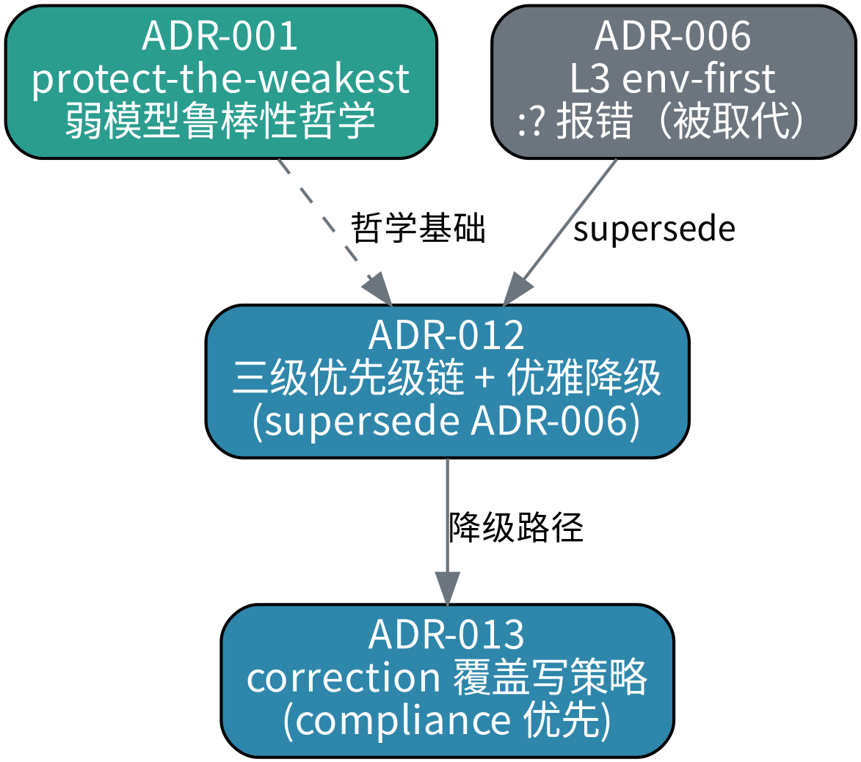
13 ADR 全表 + 演进链
架构决策记录（.specs/adr/）——每次关键设计决策的背景→决策→后果
演进链：001哲学基础→006 env-first(被012取代)→012三级链→013降级路径。每个ADR标注Status+Supersedes+未来推翻条件。

Slide 25
总结：flow-kit 的四个支柱
markdown 核心引擎 · bash Hook 运行时 · Skill 包装层
① artifact-first —— 阶段可压缩可回炉，关键 .md 不能缺席；状态在文件里不在对话里。
② protect-the-weakest —— 默认按最弱模型写，结构刚性护栏兜底(R3.5/R6.1/R7.4)；Hook自动检测跳gate+违规+幻觉。
③ 三层门禁 —— PCSC自检(7项)→Toll-Gate人工确认→Transition前置查hook强制；passed依赖合法.done真实性校验。
④ 双轮独立审查 —— L2盲审+L3外部审查；PreToolUse实时拦截+Stop兜底；fk_resolve_model三级链，空则降级不阻塞。
三层架构：markdown核心不被工具更新坑到 · bash Hook自动兜底门禁矫正 · Skill包装跨IDE一致。改哪条约定就改哪个md。

